Slide 1
Najbolj onesnažena in najbolj čista morja

Slide 2
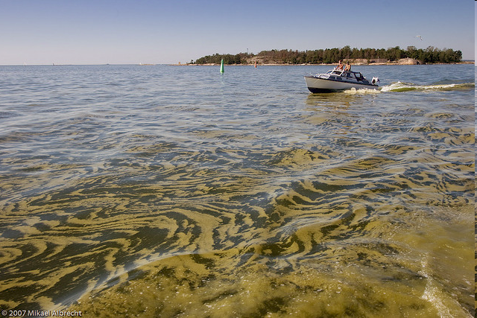
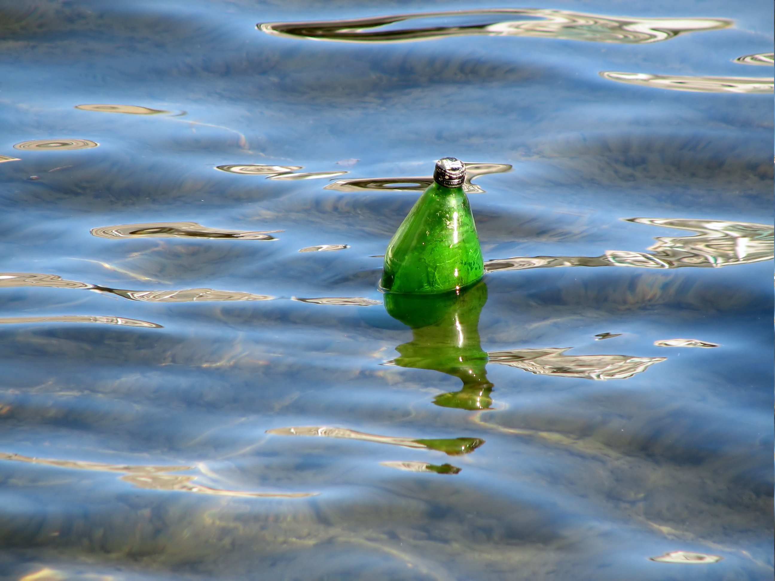
ONESNAŽENA MORJA
Viri onesnaževanja morij:
- odtok s kopnega (44%)
- onesnaževanje iz zraka (33%)
- odlaganje odpadkov v morje (10%)
- onesnaževanje z nafto in morski promet (13%)

Slide 3
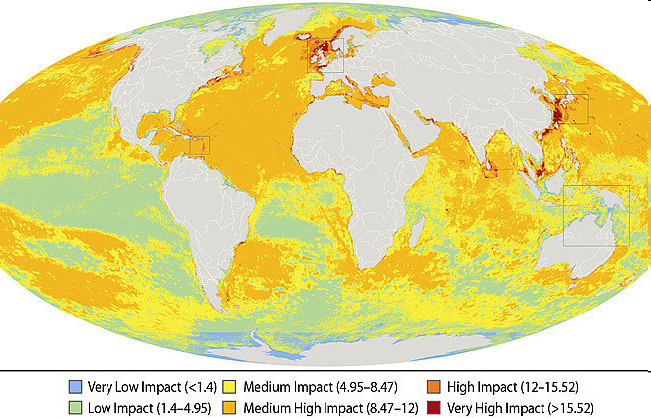
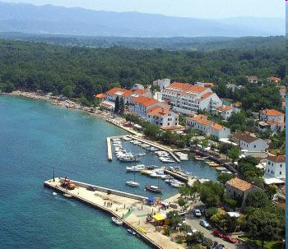
Svetovna morja manj onesnažena kot priobalna morja
Večkrat za to krivimo tudi turizem

Slide 4
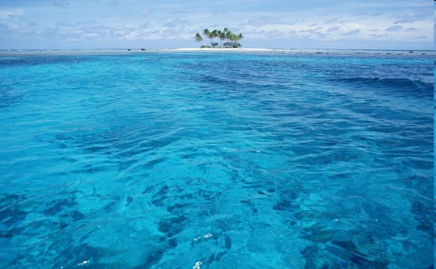
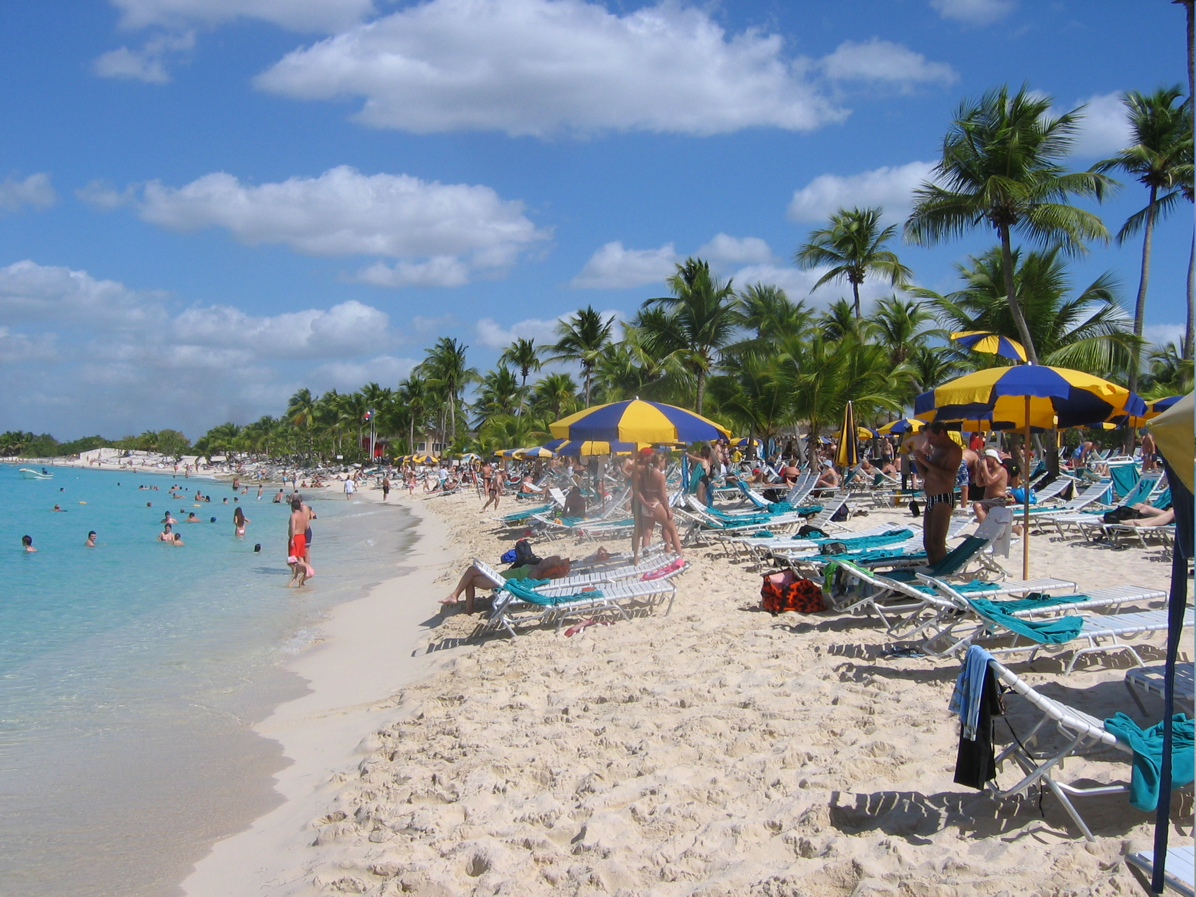
ČISTA MORJA
Nekje na svetu še najdemo lepa morja
Prevečkrat so lepa morja izkoriščena za turizem in začnejo se graditi hoteli in apartmaji

Slide 5
VIRI:
Učbenik za geografijo (Občna geografija, 1. letnik)
http://www.mmarin.net/ekologija/onesnazevanje-morja-in-oceanov/ (članek)
- http://slovensko-morje.net/sm_staro/ekologija/5.htm

